Slide 1
評価論
教育のための評価とは

Slide 2
評価の目的(指導・選抜)
オール3事件・内申書裁判・内申書開示裁判
教科と評価(体育・芸術・道徳)
評価の主体と対象
教育委員会－校長－教師－生徒

Slide 3
評価の諸形式
絶対評価 ある基準を設定し、その充足度で評価（戦前と現在の通知表の基本形）
相対評価 集団内の位置を示す（戦後直後から２０年ほど前までの通知表の基本）
形成的評価（診断→形成→総括）
ＰＤＣＡサイクル(Plan-do-check-act)と到達度評価
誰がplanをするのか

Slide 4
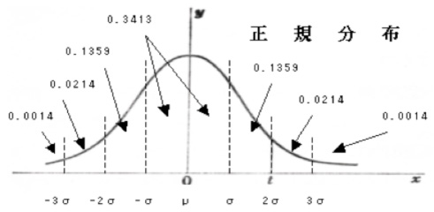
相対評価

